Slide 1

Escuela politécnica del ejército
Defensa de Tesis de Grado
para optar el título de:
MASTER EN SISTEMAS DE LA INFORMACION E INTELIGENCIA DE NEGOCIOS
Autor: Andrés Pulla Mendieta
Director: Msc. Karina Mazón
Notes:
Coordinadora Tatiana Gualoituña
Directora Karina Mazon
Ponente: Dr. Sang Guun Yoo
Abog. Maria Liscet Mera

Slide 2

Proyecto de Titulación
“ANÁLISIS DE PROYECCIÓN DE INGRESOS ECONÓMICOS DE BUQUES TANQUEROS MEDIANTE EL USO DE ANÁLISIS DE DATOS EN UNA COMPAÑÍA NAVIERA”

Slide 3
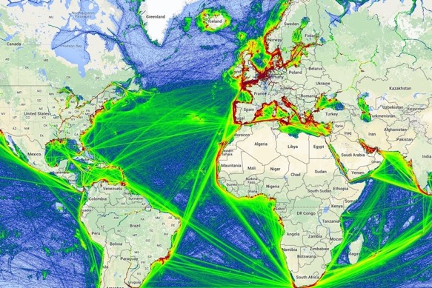
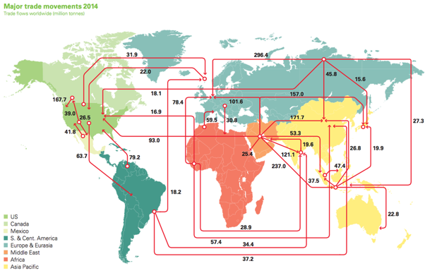
MERCADO BUQUES TANQUEROS
El mercado de buques tanqueros es un negocio a nivel mundial, donde se comercializa con el precio de un buque pagado por un día de transportar un hidrocarburo de un puerto a otro.

Slide 4
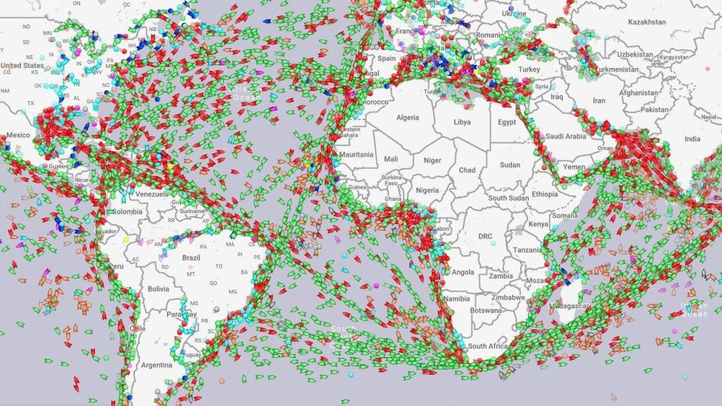
buques tanqueros
Buques en el año 2018 = 8300 unidades
Crecimiento del 4.1% anual = 340 unidades /año
Costo de un buque promedio 50M USD
Representa una inversión de18.700M /año USD
Pago diario en un rango de 15k a 30k USD

Slide 5
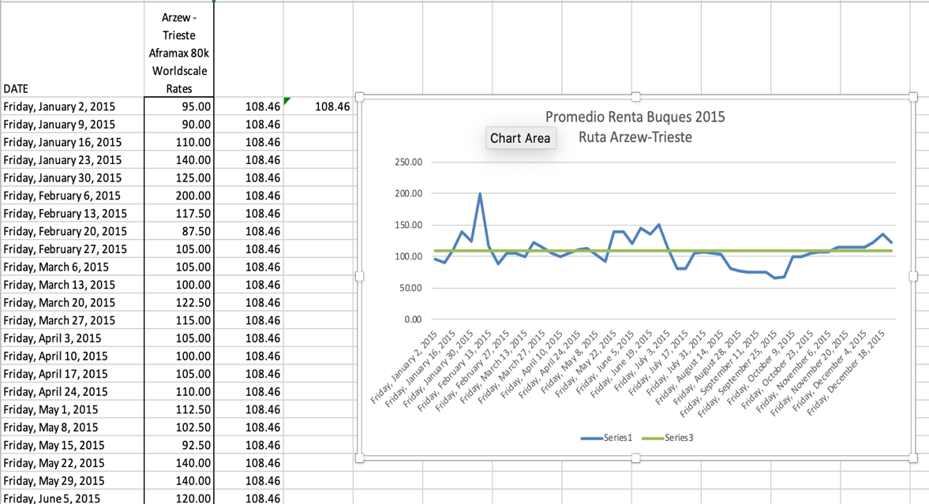
Planteamiento del problema
Análisis es realizado de acuerdo al promedio de precio de años anteriores
El proceso lo realizan calculando y consolidando en hojas de cálculo.
Necesidad de conocer el comportamiento del mercado
Establecer la mejor proyección de gastos operativos, minimizar riesgos, y otras ventajas que conlleva una buena planificación.
Notes:
Las predicciones de ingresos económicos para un buque petrolero no han sido establecidas mediante técnicas de análisis de datos.
La necesidad de las empresas navieras de conocer de la forma mas precisa posible, el comportamiento del mercado y definir las tasas de ingresos por renta de buques tanqueros
Y asi lograr una mejor proyeccion de gastos operativos, minimizar los riesgos, proyectar gastos de comnbustible y hasta definir la cantidad de tripulación necesaria.

Slide 6
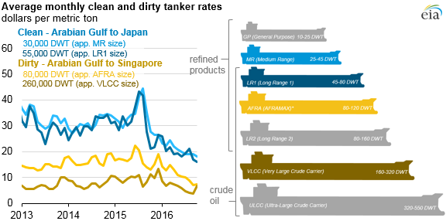
alcance
El alcance de la presente proyecto es realizar un estudio comparativo, entre las diferentes arquitecturas, herramientas y modelos analíticos implementados, con el fin de proponer una arquitectura fácil, entendible y realizable en una empresa naviera la que ayudará a mejorar la planificación de ingresos e impactará en la utilidad de la empresa naviera

Slide 7
objetivos
Analizar y diseñar una propuesta de mejora para el proceso de proyección de ingresos para la adquisición de nuevos tipos de buques tanqueros
Principal:
Analizar y diseñar una propuesta de mejora para el proceso de proyección de ingresos para la adquisición de nuevos tipos de buques tanqueros.
Especificos:
Entender las arquitecturas, herramientas y modelos analíticos más utilizados para la proyección de ingresos por renta de un buque petrolero, para este objetivo específico se usará la metodología de revisión sistemática de literatura.
Mejorar la proyección de los ingresos en la empresa naviera, que permita tener una visión a corto plazo de los ingresos por renta de buques, a través del uso de una arquitectura definida, herramientas y modelos analíticos-predictivos, para este objetivo específico se utilizará la metodología de proyectos CRISP-DM.
Validar la propuesta de mejora para la proyección de ingresos por renta de buques, a través del uso de técnicas de validación implementadas en minería de dato y determinar el nivel de confianza en un resultado predictivo.

Slide 8
M
arco Teórico
HIPOTESIS
La tecnología de minería de datos mediante la analítica avanzada de datos puede mejorar la predicción de ingresos por renta de buques tanqueros una vez que se propone la adquisición de buques tanqueros para la planificación de ingresos.
Variable dependiente.
1. Predicción de precios del mercado de buques tanqueros
Variable independiente.
2. Modelo de Análisis predictivo para predicción de los precios de renta del mercado de transporte de buques tanqueros

Slide 9
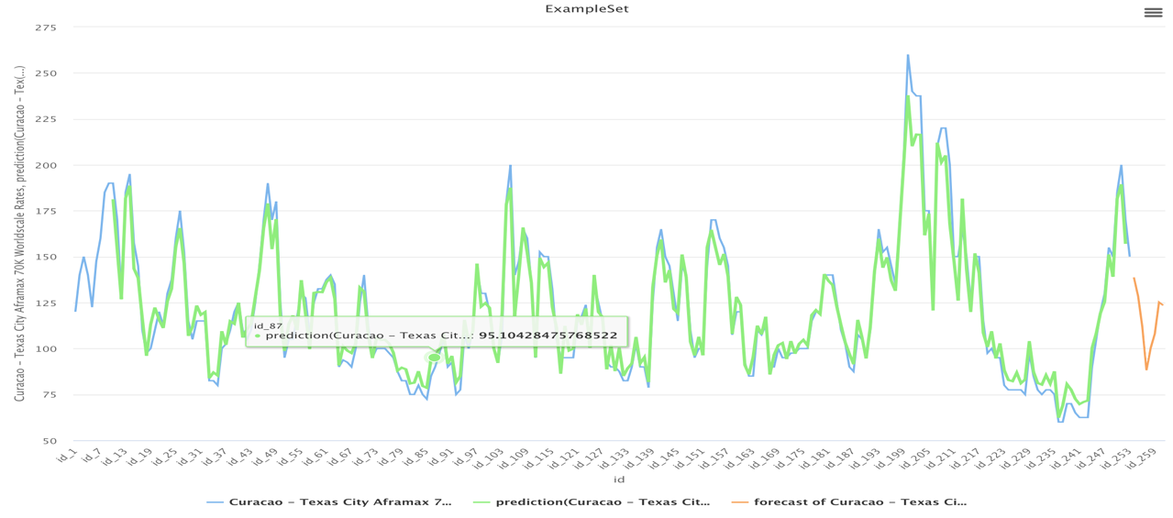
Esarrollo del proyecto
D
Revisión de literatura
1.Técnica Analítica Seleccionada Predictiva
2. Metodología de implementación CRIPS-DM
PREDICCIÓN DE DATOS
Notes:
El análisis predictivo utiliza técnicas estadísticas para estimar qué comportamiento o resultado es probable. Es decir, intenta proyectar lo que puede ocurrir prediciendo situaciones futuras. Por tanto, su naturaleza es probabilística, porque nos dicen cuál es la probabilidad de que algo suceda.
Permitiendo predecir de forma precisa qué va a pasar en el futuro, o proporcionando la capacidad de identiﬁcar las mejores decisiones de negocio ante problemas complejos, de entre todas las opciones posibles.

Slide 10
Esarrollo del proyecto
D
2. Herramienta seleccionada
-RapidMiner con una calificación de 39.7 puntos
Gartner peer insigth
G2 analisys webpage para software
IONOS guia digital de herramientas de software
Notes:
Se construyo una tabla comparativa donde se califico en una escala de 1 al 5.
Tomando como referencia las paginas de evaluacio én de software con el método de la encuesta.
Gartner peer insigth
G2 analisys webpage para software
IONOS guia digital de herramientas de software
https://www.gartner.com/reviews/market/data-science-machine-learning-platforms/compare/rapidminer-vs-tibco
https://www.g2.com/compare/rapidminer-studio-vs-tibco-data-science
https://www.ionos.es/digitalguide/online-marketing/analisis-web/software-de-data-mining-las-mejores-herramientas/

Slide 11
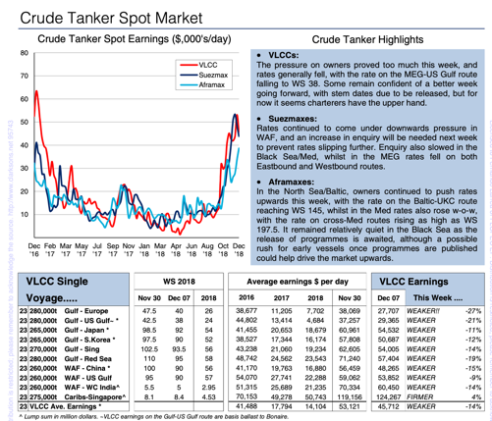
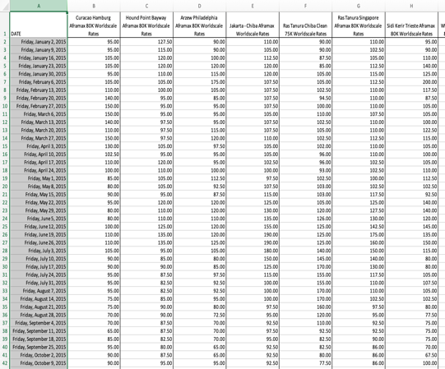
Esarrollo del proyecto
D
3. Fuente de datos ( Dataset )
La compañia Naviera Ep Flopec cuenta con datos de los precios del Mercado de renta de buques tanqueros.
Datos privados
Datos que son de referencia para el cierre de contratos
Compañía Clarksons, Macquilling
Fuente: Clarksons/Ep Flopec
Notes:
Reporte ejemplo que entrega Clarksons
Como se puede descargar los datos de la aplicacion web de clarksons para poder acceder a los historicos de los datos.

Slide 12
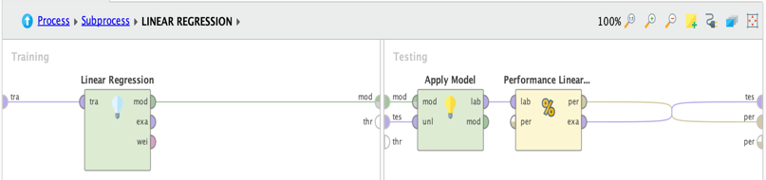
Esarrollo del proyecto
D
3. Algoritmo seleccionado
Ruta de entrenamiento: Arzew – Trieste // Buque Tipo Aframax
Notes:
Error Absoluto:es la diferencia entre el valor real de la medida (𝑋) y el valor que se ha obtenido en la medición (𝑋𝑖). El error absoluto es un indicador de la imprecisión que tiene una determinada media. De hecho, cuando se proporciona el resultado de una medida suele venir acompañada de dicha imprecisión.
Error Relativo: Es el cociente entre el error absoluto y el valor que consideramos como exacto (la media). El error relativo tiene la misión de servir de indicador de la calidad de una medida.
Error cuadratico medio RMSE: mide la cantidad de error que hay entre dos conjuntos de datos entre el valor real y el obtenido de un modelo 𝑒𝑟𝑟𝑜𝑟 𝑐𝑢𝑎𝑑𝑟𝑎́𝑡𝑖𝑐𝑜=(𝑟𝑒𝑎𝑙 – 𝑒𝑠𝑡𝑖𝑚𝑎𝑑𝑜) Así que, normalmente, se suele usar el MSE durante el proceso de aprendizaje y su raíz cuadrada al final, para dar una estimación en términos intuitivos de la calidad de la predicción. El error cuadrático medio es el criterio de evaluación más usado para problemas de aprendizaje supervisado de regresión.
Coeficiente de correlacion: La correlación cuantifica como de relacionadas están dos variables, tiende a 1 para definer que estan relacionadas perfectqmente de forma positiva.

Slide 13
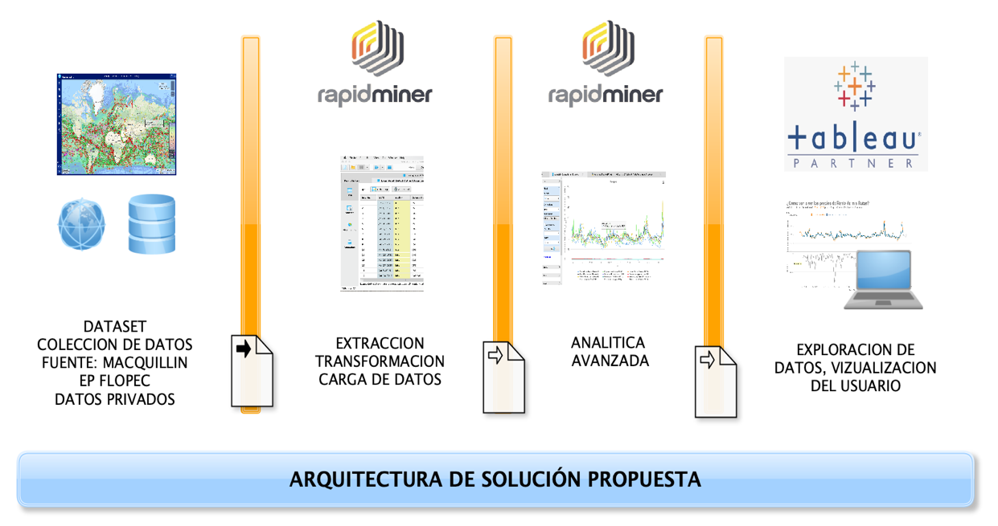
Esarrollo del proyecto
D
Una vez analizados todos los componentes se plantea la arquitectura siguiente

Slide 14
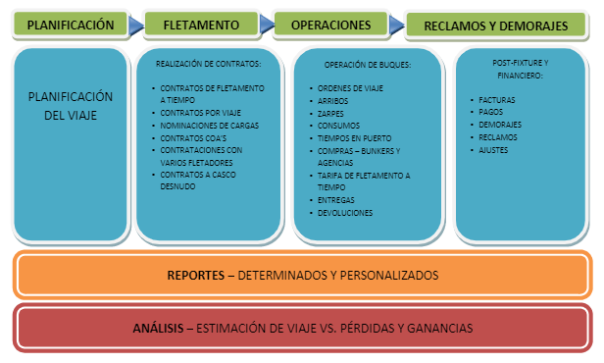
Etodología de implementación
M
Fase 1: Comprensión del negocio
Gerencia Comercial Ep flopec
Notes:
1.flota de buques petroleros ( 5 Unidades )
2. Modelo de negocio Armador
3. Modelo de negocio de charteador.
4. Planifica adquirir 4 infraestructuras productivas ( Planificacion quinquenual )

Slide 15
Etodología de implementacion
M
Fase 2: Comprensión de los datos
1. Valores que se pagan por transitar en rutas definidas,
2. Tiempos de vida útil de un buque tanquero
3. Tipo de buque tanquero ( Aframax 130.000 dwt – 150.000 dwt 750k to 1.2M barriles)
4. Tiempo definido del Dataset 5 años
5. Datos escalados de forma semanal
6. 29 rutas / 52 valores por años / 261 datos por 5 años / 7569 datos
Notes:
1. Valores que se pagan por transitar en rutas definidas,
2. Tiempos de vida útil de un buque tanquero
3. Tipo de buque tanquero ( Aframax 130.000 dwt – 150.000 dwt 750k to 1.2M barriles)
4. Tiempo definido del Dataset 5 años
5. Datos escalados de forma semanal
6. 52 valores por años / 260 datos por 5 años

Slide 16
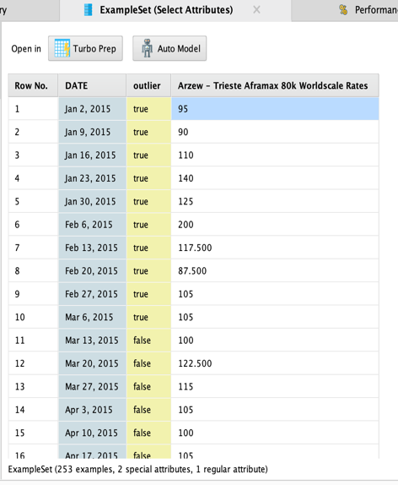
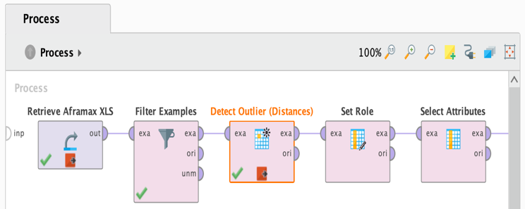
Etodología de implementacion
M
Fase 3: Preparación de los datos
Para la preparación de los datos en la herramienta de software Rapidminer
Extracción, Transformación y Carga

Slide 17
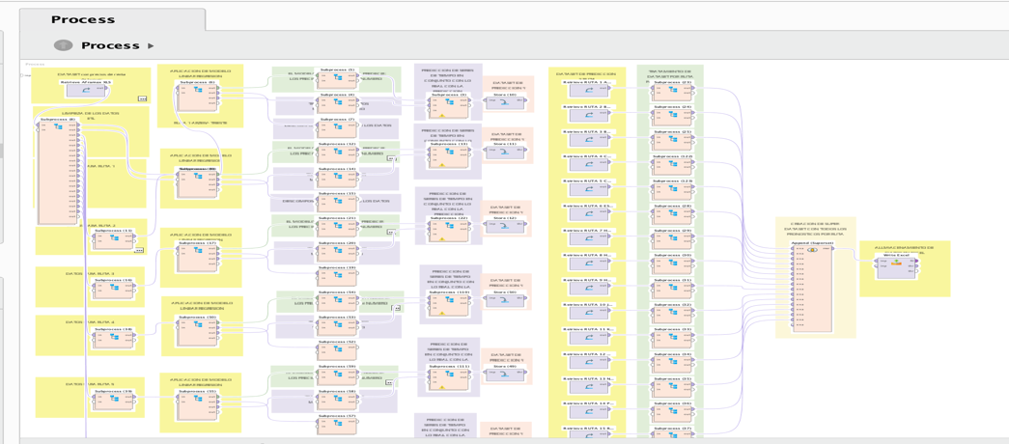
Etodología de implementacion
M
Fase 4: Modelado
Realizado en rapidminer
Operadores lógicos se aplica el modelo de regresion lineal
Se aplica el modulo de Forecast ( Definimos Horizonte 8 semanas )
Se realiza la construcción grafica
Se establecen las métricas ( error abs, rel, correlación )
Se guarda en un archivo Excel
Se cargan las predicciones en Tableu online para visualización

Slide 18
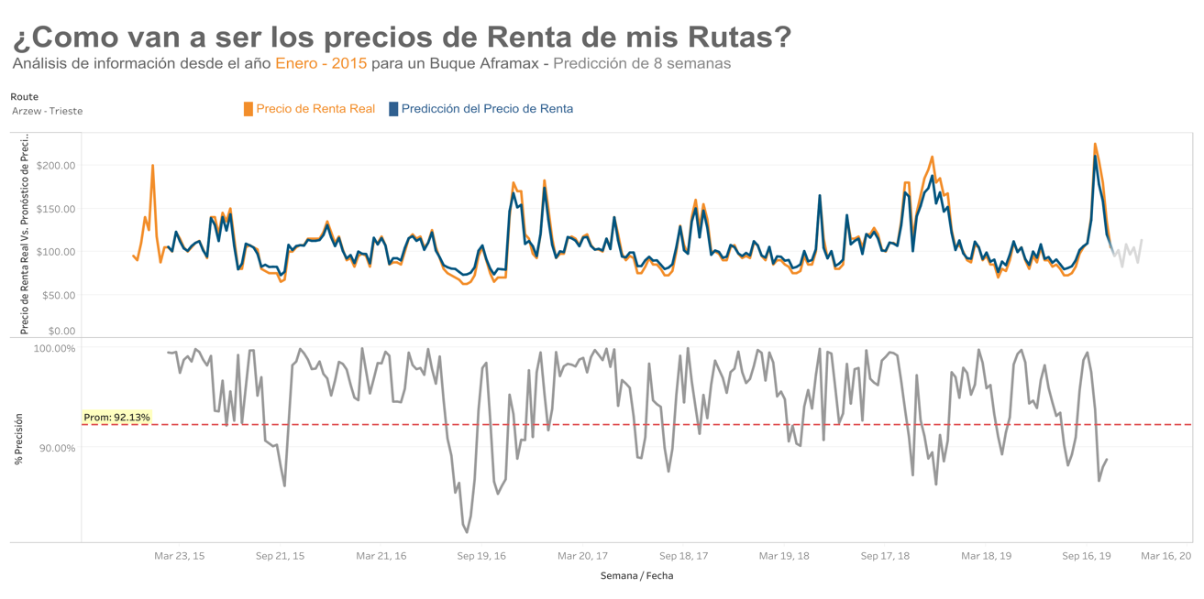
Etodología de implementacion
M
Fase 5: Despliegue de la información.
Una vez establecida una ruta deseada, el usuario puede visualizar los datos reales históricos de la ruta, y el pronóstico de 2 meses con un escalamiento de datos semana a semana.

Slide 19
Alidación de resultados
V
Se validó en “RAPIDMINER” con el operador “Performance”
Se tiene un promedio de precisión de la probabilidad de 89.9 %
Notes:
La forma más común de medir la precisión de un pronóstico (forecast accuracy) es comparar los resultados del pronóstico contra los valores reales del siguiente periodo.El objetivo es encontrar valores cercanos a 1 para emitir juicios favorables sobre el modelo de pronóstico seleccionado. Este indicador se puede utilizar para medir la precisión por semana, por mes, por ítem o de acuerdo a sus necesidades de representación. La fórmula para es indicador es:
FA (forecast accuracy) = 1 – ea(%).

Slide 20
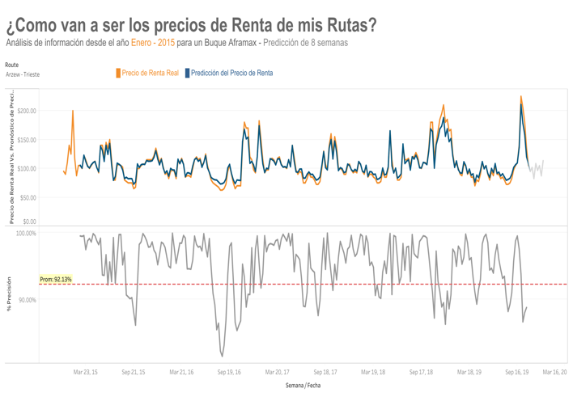
Alidación de resultados
V
Validación mediante uso de la herramienta de exploración de datos Tableau Online
Para la validación mediante la herramienta de exploración de datos Tableau Software, se aplicó la fórmula de la precisión del pronóstico que se describe a continuación:

Slide 21
C
onclusiones
1. El proceso de revisión de literatura.
2. Se desarrolló el modelo de predicción de precios de renta de buques tanqueros tipo aframax utilizando la herramienta analítica Rapidminer,
3. Se construyó el modelo de pronóstico, y se mejoró el proceso de proyección de ingresos por renta de buques tanqueros en una compañía naviera
4. La precisión de la predicción en la herramienta de analítica avanzada de 89.9% y en la herramienta de inteligencia de negocio igual al 93.3%, por lo que se valida la hipótesis planteada
5. El proyecto se complementó con la generación de un aplicativo que facilita el análisis visual
Notes:
El proceso de revisión de literatura planteado como parte de los objetivos fue necesaria, debido a que mediante este proceso de investigación se definieron los conceptos de analítica avanzada; la clasificación y los tipos de algoritmos a ser utilizados, nos permitió definir como realizar el análisis del comportamiento de los datos, y el uso de herramientas de análisis y exploración de datos, las cuales ayudaron a definir las mejores alternativas de aplicación.
2. Se desarrolló el modelo de predicción de precios de renta de buques tanqueros tipo aframax utilizando la herramienta analítica Rapidminer, haciendo uso del algoritmo de regresión lineal, todos los elementos constituyentes del modelo fueron integrados de forma lógica y sucesivamente tomando en consideración la metodología CRISP-DM, al final se validaron los datos obtenidos del pronóstico de dos métodos en base a los errores estadísticos y en base a la precisión de la predicción resultando un exitosa implementación.
3. Se construyó el modelo de pronóstico, haciendo uso de la analítica avanzada con base en modelos y se mejoró el proceso de proyección de ingresos por renta de buques tanqueros en una compañía naviera, logrando un porcentaje de precisión de la predicción en la herramienta de analítica avanzada de 89.9% y en la herramienta de inteligencia de negocio igual al 93.3%, por lo que se valida la hipótesis planteada y se asume como válida para proyectar los ingresos por renta de buques y mejorar la predicción de ingresos, y establecer la mejor referencia para la adquisición de buques tanqueros y la planificación de ingresos en la flota de una compañía naviera.
4. El proyecto se complementó con la generación de un aplicativo que facilita el análisis visual por parte del usuario final, este fue desarrollado sobre la herramienta de inteligencia de negocios llamado Tableau Software, con el objetivo una mayor interacción con el usuario final.

Slide 22
R
ecomendaciones
1. Al momento de establecer las necesidad de cualquier proyecto analítico se recomienda levantar correctamente los requerimientos
2. El presente modelo implementado, para la empresa naviera EP FLOPEC podrá servir como base para proyectos analíticos de referencia, en el sector naviero y transporte de hidrocarburos.
3. Se debe considerar que el mercado de transporte de hidrocarburos
4. Se recomienda que para que cualquier análisis predictivo analítico se tenga al menos de tres a cinco años de información histórica
Notes:
1. Al momento de establecer las necesidad de cualquier proyecto analítico se recomienda levantar correctamente los requerimientos y sobre todo prestar el tiempo necesario para definir el alcance, y evitar la presencia de cualquier evento que retrase la ejecución del proyecto o que causen falsas expectativas en el usuario final.
2. El presente modelo implementado, para la empresa naviera EP FLOPEC podrá servir como base para proyectos analíticos de referencia, en el sector naviero y transporte de hidrocarburos.
3. Es necesario tener en cuenta que la predicción se realizó con base a un histórico de los costos de los buques tanqueros alrededor del mundo, y se debe considerar que el mercado de transporte de hidrocarburos, es afectado directamente por factores de índole social, económico y político a nivel mundial, y que pueden causar cambios drásticos en el pronóstico de los precios
4. Se recomienda que para que cualquier análisis predictivo analítico se tenga al menos de tres a cinco años de información histórica de tal manera que el entrenamiento del modelo sea el óptimo.

Slide 23
Gracias

